Slide 1
NoSQL Databases ฐานข้อมูล โนเอสคิวแอล
ผศ.ดร. เกรียงไกร ปอแก้ว
คณะเทคโนโลยีสารสนเทศ มหาวิทยาลัยเทคโนโลยีพระจอมเกล้าธนบุรี
1 ก.พ. 2561

Slide 2
ประวัติของแบบจำลองฐานข้อมูล (Database Models)
1960s
Hierarchical Database (แบบลำดับชั้น)
Network Database (แบบเครือข่าย)
Definition: structures and relationships (ข้อมูลตามโครงสร้าง และความเชื่อมโยงระหว่างข้อมูล)
Manipulation: structure navigation (เข้าถึงข้อมูลโดยเดินตามเส้นเชื่อมโยงข้อมูล)
1969
นักวิจัย Edgar Codd ทำงาน IBM เสนอแบบจำลองข้อมูลเชิงสัมพันธ์ – Relational Data Model
ต่อมา มีนักวิจัยหลายกลุ่มได้สร้างระบบจัดการฐานข้อมูลเชิงสัมพันธ์ขึ้น: System R, Ingres, …
IBM เสนอภาษาสำหรับจัดการข้อมูล ชื่อ Structured English QUEry Language (SEQUEL)
บริษัทต่าง ๆ ร่วมกันกำหนดมาตรฐานภาษา Structured Query Language (SQL)
มาตรฐานภาษา SQL 1986, 1987; 1992; 1999 (Object-Relational); 2003 (XML); 2011 (Temporal)

Slide 3
Relational Databases กับภาษา SQL
ความหมาย และวิธีการจัดการข้อมูล
เก็บข้อมูลในตารางที่มีชื่อ มีคอลัมน์ที่มีชื่อและชนิดข้อมูล มีคีย์สำหรับใช้อ้างอิงเพื่อเข้าถึงข้อมูล
ข้อมูลจะถูกแยกเก็บเป็นส่วน ๆ (แยกเป็นตาราง) เพื่อไม่ให้ข้อมูลซ้ำซ้อนกัน
เข้าถึงข้อมูลโดยใช้ภาษา SQL กรองข้อมูล (WHERE) เชื่อมโยงข้อมูล (JOIN) รวมข้อมูล (GROUP)
พึ่งพิงการปรับแต่งประสิทธิภาพที่อยู่เบื้องหลัง ในการเข้าถึงข้อมูล
รับประกันคุณสมบัติที่สำคัญของ Transaction ที่เรียกว่า ACID
ACID เป็นคุณสมบัติที่สำคัญของการประมวลผลเชิงธุรกิจ (OLTP)
ACID เป็นภาระมากในเรื่องประสิทธิภาพในการทำงานของระบบ

Slide 4
คุณสมบัติ ACID ของ Transactions
Atomicity ความเป็นหน่วยเดียว แบ่งแยกไม่ได้
transaction ทำงานสำเร็จทั้งชิ้น หรือ transaction ไม่ทำอะไรเลย
ไม่ยอมให้ transaction ทำงานเพียงบางส่วน
Consistency ความถูกต้องสอดคล้องกันของข้อมูลใน database
transaction เปลี่ยน database จาก สถานะที่ถูกต้องสอดคล้องกัน ไปยังสถานะที่ถูกต้องอีกสถานะหนึ่ง
ระหว่างประมวลผล transaction นั้น database อาจอยู่ในสถานะที่ไม่ถูกต้องสอดคล้องกันได้
Isolation ภาวะแยกตัวเป็นอิสระจากกันระหว่าง transaction
ตลอดช่วงชีวิตของ transaction หนึ่ง จะเสมือนว่า มีเพียง transaction เดียวเท่านั้นในระบบ
Durability ความยั่งยืนของผลการทำงานของ transaction
ผลของ transaction ที่ทำงานสำเร็จ ต้องยั่งยืนตลอดไป

Slide 5
ความท้าทายของระบบจัดการฐานข้อมูล
Big Data - ข้อมูลขนาดใหญ่
ปริมาณข้อมูลมีจำนวนมาก และมีภาระงานสูง
การขยายการทำงานไปหลายเครื่องแม่ข่าย และยังคงรักษาคุณสมบัติ ACID เป็นเรื่องยาก
ข้อมูลมีความหลากหลาย และมีโครงสร้างที่แปรเปลี่ยนไปไม่สม่ำเสมอ
Relational Database ไม่เหมาะสมกับข้อมูลที่มีหลากหลายรูปแบบ
Relational Database ไม่เหมาะกับข้อมูลที่ไม่สามารถกำหนดรูปแบบไว้ก่อนได้
7Vs of Big Data
Volume – มีปริมาณมาก
Velocity – เพิ่มจำนวนอย่างรวดเร็ว
Variety – มีหลากหลายรูปแบบ
Variability – เปลี่ยนแปลงบ่อย เปลี่ยนแปลงแม้กระทั่งรูปแบบ/โครงสร้าง
Veracity – ความถูกต้องของข้อมูลเป็นประเด็นสำคัญ
Visualization – ความเข้าใจในข้อมูลเป็นสิ่งที่ต้องการ
Value – การใช้ประโยชน์จากข้อมูลช่วยเพิ่มคุณค่าให้ข้อมูล

Slide 6
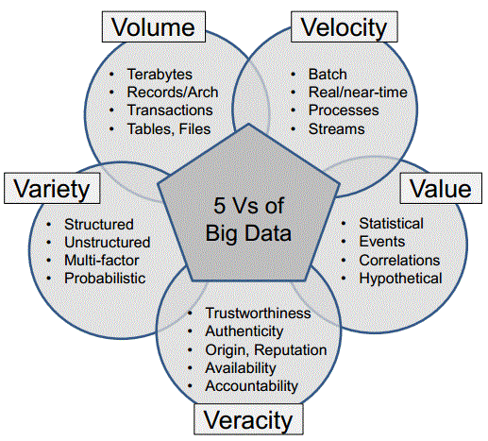
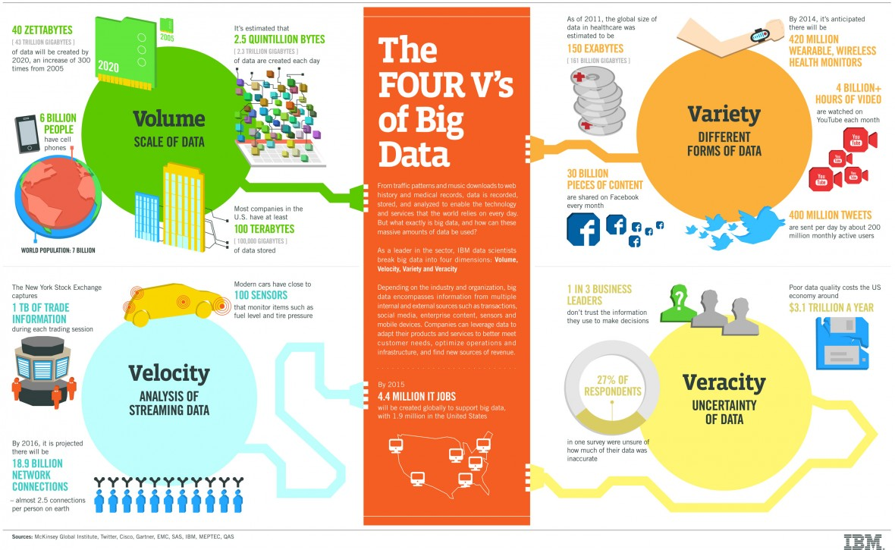
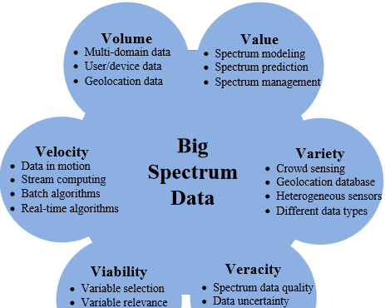
7
http://www.infoivy.com/2014_05_01_archive.html
http://www.ibmbigdatahub.com/infographic/four-vs-big-data
http://iihtofficialblog.blogspot.com/2014/07/5-vs-of-hadoop-big-data.html

Slide 7
ทฤษฎี CAP ของ Eric Brewer
ทฤษฎี CAP ของ Eric Brewer
เป็นไปไม่ได้ที่กระจายข้อมูลอยู่หลายแม่ข่าย โดยยังคงรักษาคุณสมบัติ 3 ประการนี้ไว้ได้ครบถ้วน คือ – ความถูกต้องสอดคล้องกัน (Consistency) – ความพร้อมใช้งาน (Availability) – ความทนทานต่อการถูกตัดขาด (Partition Tolerance) อ้างอิง https://en.wikipedia.org/wiki/CAP_theorem
Consistency ความถูกต้องสอดคล้องกัน
ทุกครั้งที่ขอใช้ข้อมูล จะได้ใช้ข้อมูลล่าสุดเสมอ หรือไม่ก็จะไม่สามารถใช้ข้อมูลได้
Availability ความพร้อมใช้งาน
ทุกครั้งที่ใช้ข้อมูล จะได้ใช้ข้อมูลเสมอ แต่ไม่ได้รับรองว่าจะได้ใช้ข้อมูลล่าสุด
Partition tolerance ความทนทานต่อการถูกตัดขาด
ระบบจะทำงานได้เสมอ ถึงแม้ว่าจะถูกตัดขาดการติดต่อเป็นส่วน ๆ

Slide 8
ประเภทของฐานข้อมูลตามทฤษฎี CAP
ถูกต้องสอดคล้องกันและพร้อมใช้เสมอ ถ้าไม่ถูกตัดขาดเป็นส่วน – Consistency + Availability (CA)
เข้าถึงข้อมูลได้เสมอ และได้ข้อมูลที่ทันสมัยเท่าเทียมกัน
แต่ถ้าระบบถูกตัดขาดเป็นส่วน ระบบจะไม่สามารถใช้งานได้ต่อไป
เช่น ระบบฐานข้อมูลเชิงสัมพันธ์ (ใช้เทคนิค 2PC – 2-phase Commit), Neo4J
ถูกต้องสอดคล้องกันเสมอแม้จะถูกตัดขาดเป็นส่วน แต่บางส่วนอาจไม่พร้อมให้ใช้ – Consistency + Partition Tolerance (CP)
ข้อมูลถูกต้องและสอดคล้องกันเสมอ แม้ระบบจะถูกตัดขาดเป็นส่วน แต่บางส่วนที่ถูกตัดขาดไป จะไม่สามารถใช้งานได้
เช่น MongoDB, HBase, BigTable, BerkeleyDB
พร้อมใช้เสมอแม้จะถูกตัดขาดเป็นส่วน แต่ข้อมูลอาจไม่ถูกต้องสอดคล้องกัน – Availability + Partition Tolerance (AP)
ระบบทุกส่วนพร้อมใช้เสมอ แม้แต่ส่วนที่ถูกตัดขาดการติดต่อ แต่ข้อมูลอาจไม่ถูกต้องสอดคล้องกันทุกส่วน
เช่น Cassandra, SimpleDB, CouchDB

Slide 9
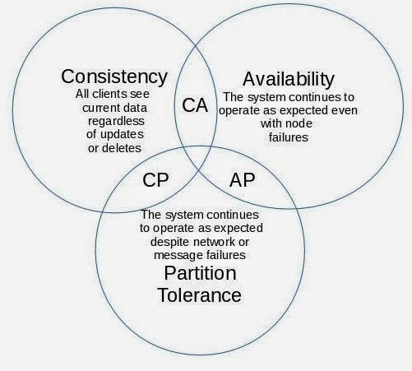
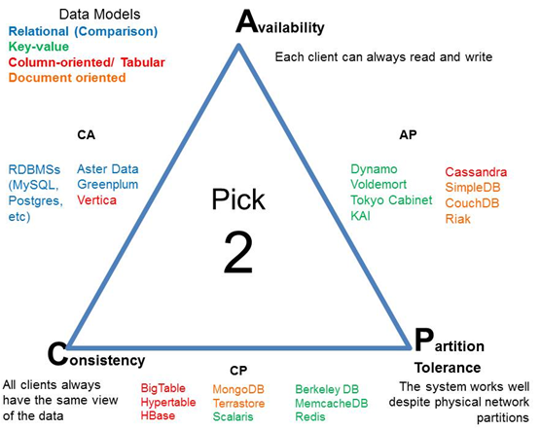
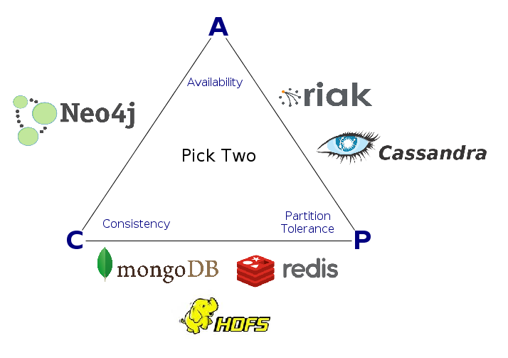
Consistency – Availability – Partition Tolerance
http://blog.flux7.com/blogs/nosql/cap-theorem-why-does-it-matter
http://4.bp.blogspot.com/-fzIb2RLqqyQ/U4zA-WeXubI/AAAAAAAAAR0/Xf3yf0a0qaE/s1600/cap.jpg

Slide 10
ลักษณะเด่นของฐานข้อมูล NoSQL
ไม่มีโครงสร้างที่ต้องกำหนดตายตัวไว้ก่อน
ข้อมูลและโครงสร้างอยู่รวมกัน และเปลี่ยนแปลงได้เสมอ
ไม่มีภาษาขั้นสูงสำหรับเข้าถึงข้อมูล
ไม่รองรับภาษา SQL หรือการเชื่อมโยงข้อมูลแบบ JOIN
เข้าถึงข้อมูลด้วยรหัสประจำตัวของข้อมูลที่ใช้เชื่อมโยงข้อมูล
ข้อมูลอยู่รวมกันเป็นชิ้น
ไม่แยกข้อมูลเป็นส่วน ๆ (ไม่เก็บข้อมูลแบบ Normalized Format)
เข้าถึงข้อมูลรหัสประจำตัว
ไม่รองรับคุณสมบัติ ACID ของ transaction
เข้าถึงข้อมูลที่แม่ข่ายใดของระบบฐานข้อมูลก็ได้
เขียนข้อมูลที่แม่ข่ายใดของระบบฐานข้อมูลก็ได้ และในที่สุดแล้ว ข้อมูลที่เขียนก็จะกระจายไปสู่แม่ข่ายอื่น ๆ

Slide 11
NoSQL เป็น BASE, ไม่ใช่ ACID
BASE = Basically Available, Soft-state, Eventually Consistent
Basically Available
พร้อมใช้
Soft-state
สถานะของข้อมูลจะค่อย ๆ เปลี่ยนไปเรื่อย ๆ ตามการปรับปรุงข้อมูลที่ค่อย ๆ กระจายออกไป
Eventually consistent
ในที่สุดแล้ว ข้อมูลทั้งหมดในทุกแม่ข่ายจะถูกต้องสอดคล้องกัน เมื่อไม่มีการปรับปรุงอีกต่อไปแล้ว

Slide 12
ประเภทของฐานข้อมูล NoSQL (ตามโครงสร้าง/รูปแบบ)
Key-Value Stores
เก็บคู่ key-value; ข้อมูลเข้าถึงได้ด้วย key (ใช้ hash table ของ key ในการเข้าถึงข้อมูล)
เช่น Amazon’s Dynamo, Voldemort, BerkeleyDB
Document Stores
เก็บข้อมูลเป็น document (เช่น XML หรือ JSON); เนื้อข้อมูล สามารถทำดัชนีและใช้สืบค้นได้
เช่น MongoDB, CouchDB
Column-Family Databases / Column Stores / Columnar Databases
แทนการเก็บข้อมูลเป็นแถวแบบฐานข้อมูลเชิงสัมพันธ์ ด้วยการเก็บข้อมูลตาม column โดยเก็บเป็นกลุ่ม เรียกว่า column-family
เช่น Google’s BigTable, Hadoop’s HBASE, Cassandra
Graph Databases
เก็บข้อมูลเป็น nodes และ edges
Node มี labels (เช่น student, course เปรียบได้กับชื่อตาราง) และมี properties (เช่น id, name, birthdate เปรียบได้กับชื่อ column)
Edge (มี type) เป็นเส้นเชื่อมโยงความสัมพันธ์ระหว่าง node (เช่น registers เปรียบได้กับ foreign key)
เช่น Neo4J

Slide 13
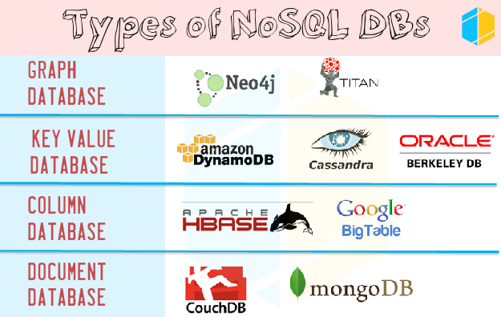
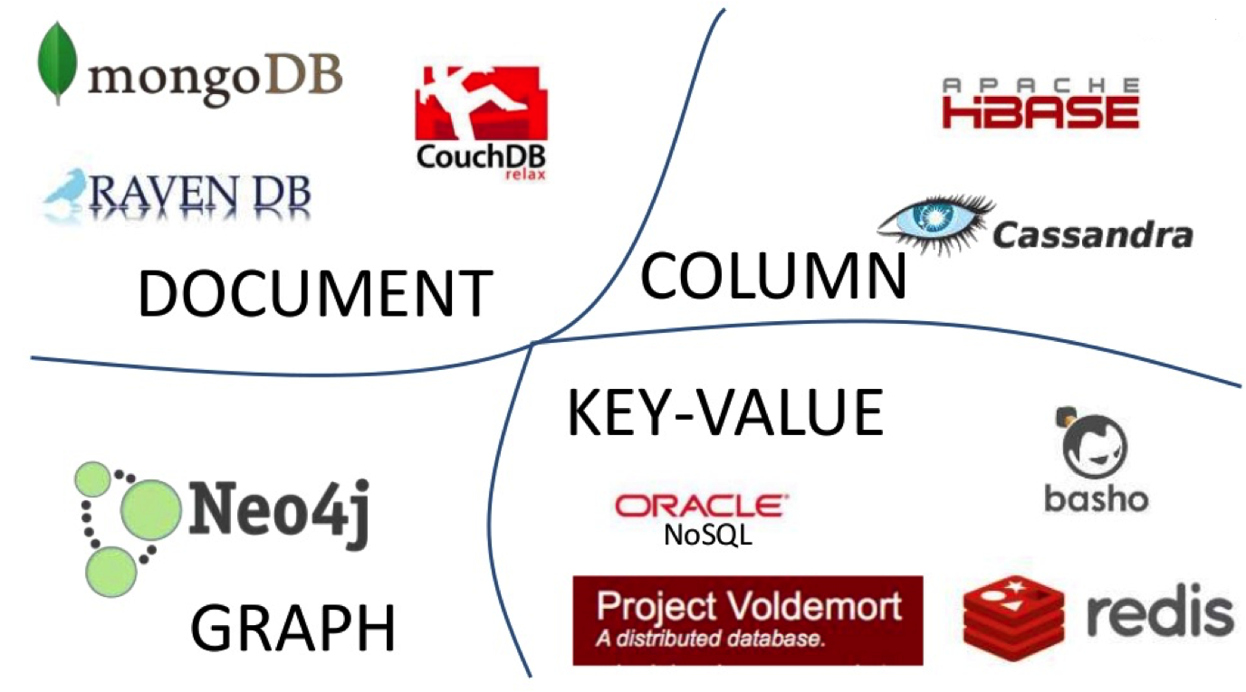
Types of NoSQL Databases
https://plus.google.com/+VikramTakkar
http://bigdata-blog.com/nosql-definition

Slide 14
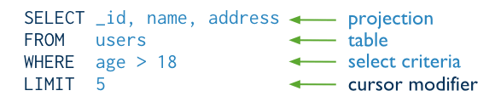
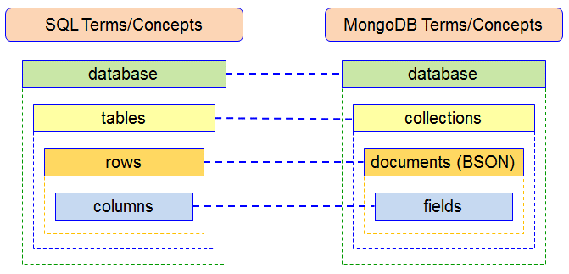
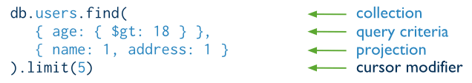
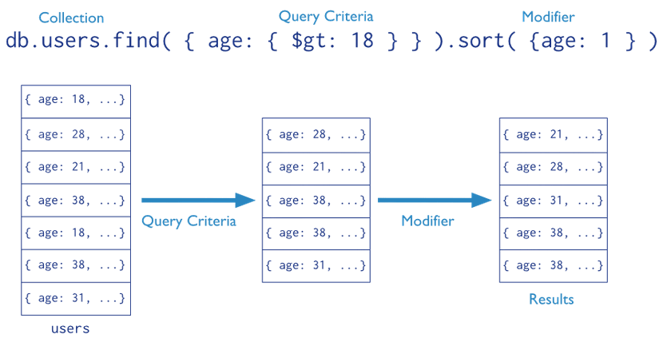
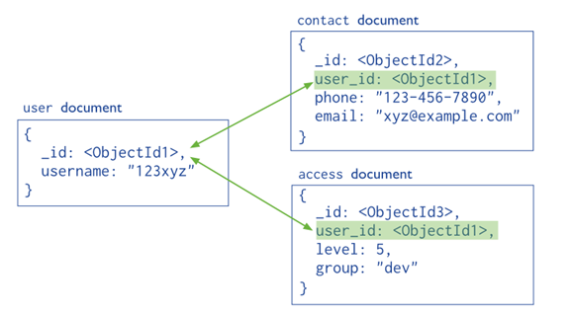
Example – document store: MongoDB
http://bicortex.com/introduction-to-mongodb-nosql-database-for-sql-developers-part-3/

Slide 15
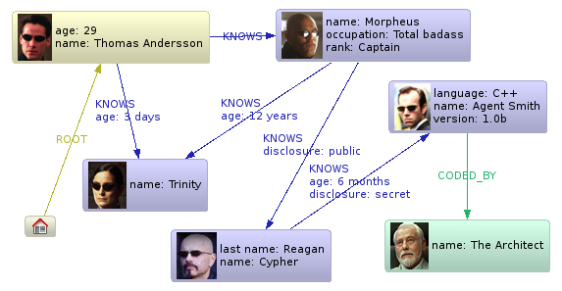
Example – Graph Database: Neo4J
Node ~ Row
Node Label ~ Table
Node Property (Name/Value) ~ Column Name/Value
Edge / Type ~ Foreign Key
https://neo4j.com/blog/the-top-10-ways-to-get-to-know-neo4j/

Slide 16
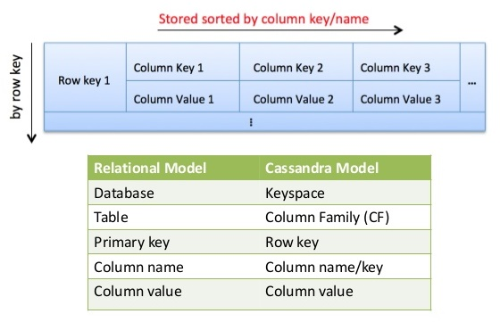
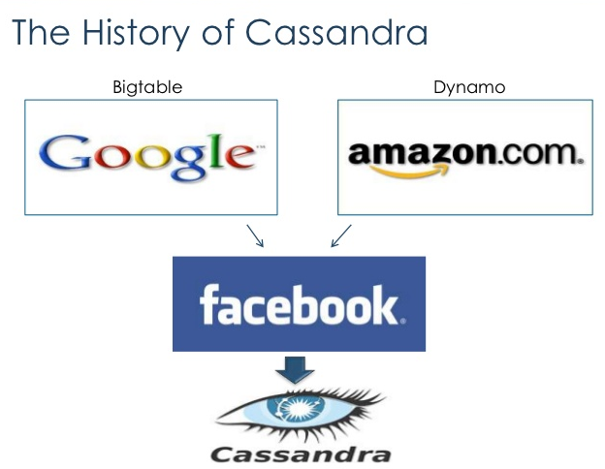
Example – Column-Family: Cassandra
TABLE ~ Column-Family
= Map <RowKey, Map <ColumnKey, ColumnValue>>
แต่ละแถว (Row) ใน Column Family เดียวกัน ไม่จำเป็นต้องมี Column เหมือนกันทุกแถว
สามารถเพิ่มหรือลบ Column ของแถวใด ๆ ได้อิสระ
https://www.slideshare.net/jaykumarpatel/cassandra-data-modeling-best-practices

Slide 17
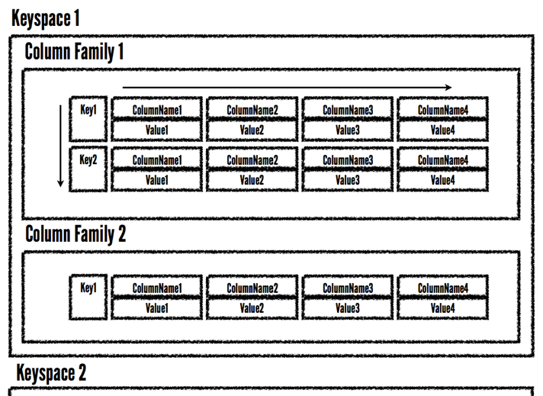
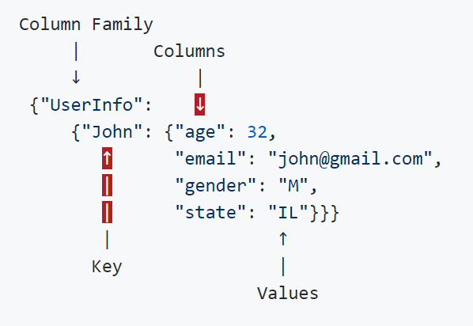
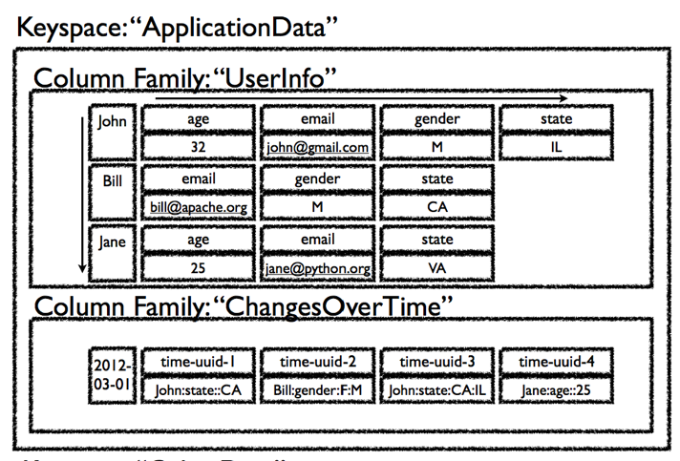
Example – Column-Family: Cassandra
https://github.com/msabramo/pycon2012-notes/blob/master/apache_cassandra_and_python.rst

Slide 18
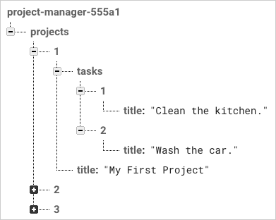
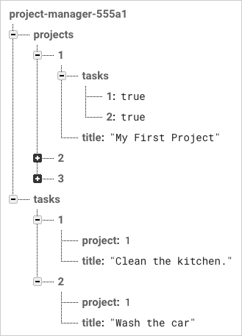
Example – Key-value Store: Firebase
Key-Value Pair
Value can be another level of a key-value pair
http://experisspark.com/2017/10/19/building-web-app-angular-4-firebase-part-3/

Slide 19
Questions & Answers

